Slide 1




Slide 2


Yn y wers hon, byddwn yn...
meddwl am sut mae ymarfer corff yn ein helpu i gadw'n iach.​
dysgu am yr ysgyfaint a’r hyn maen nhw’n ei wneud.​
dysgu am ffyrdd o ofalu am ein hysgyfaint.​
defnyddio geirfa arbennig.
Geiriau allweddol
y galon​
cyhyrau​
esgyrn​
gwaed​
ymennydd​
ysgyfaint​
cawell asennau​
anadlu​
organau​
mwcws​
allan​
air​
anadlu mewn ac anadlu allan
ocsigen​
carbon deuocsid​
iechyd a lles​
ymarfer corff​
llygredd

Slide 3




Yn ffit ac yn iach
Beth ydych chi'n meddwl mae’n ei olygu i fod yn iach?​
Beth yw rhai pethau mae pobl yn eu gwneud i ofalu am eu hiechyd?​
Beth ydych chi'n ei wneud i fod yn iach?

Slide 4
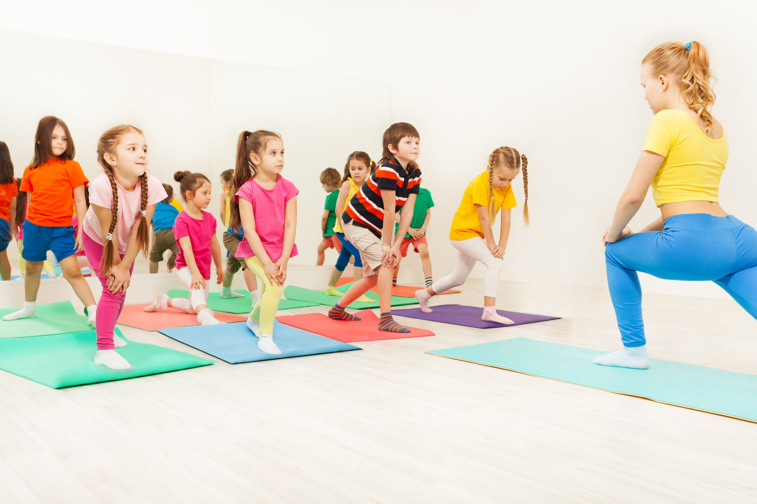
Ymarfer corff rhagorol
Un ffordd bwysig o ofalu am ein hiechyd yw ymarfer corff.
Gadewch i ni chwarae gêm o charades!
Meddyliwch am ffordd i ymarfer corff neu am gamp yna ei feimio i eraill ddyfalu. Ni chaniateir unrhyw siarad na synau - dim ond gweithredoedd.

Slide 5

Symud ein cyrff
Rydym ni’n gallu symud ein cyrff yn weithgaredd corfforol.
Ydych chi'n gwybod beth sy'n digwydd i'n cyrff pan fyddwn yn gwneud gweithgaredd corfforol?
Allwch chi enwi rhai rhannau o'r corff sy'n dod yn gryfach ac yn iachach pan fyddwn yn ymarfer corff?

Slide 6

Yn iach ar y tu mewn
Mae gweithgarwch corfforol yn helpu ein hesgyrn a'n cyhyrau i gryfhau.
Pan fyddwn ni'n ymarfer corff, mae ein calon yn curo'n gyflymach gan ei bod yn gweithio'n galed i bwmpio gwaed o amgylch ein cyrff — i'n cyhyrau a'n hymennydd.
Mae ein hanadlu hefyd yn mynd yn gyflymach pan fyddwn yn ymarfer corff fel y gallwn gymryd mwy ocsigen i mewn. Mae hyn yn golygu bod ein hysgyfaint yn gweithio'n galetach, sy'n eu gwneud yn gryfach.

Slide 7
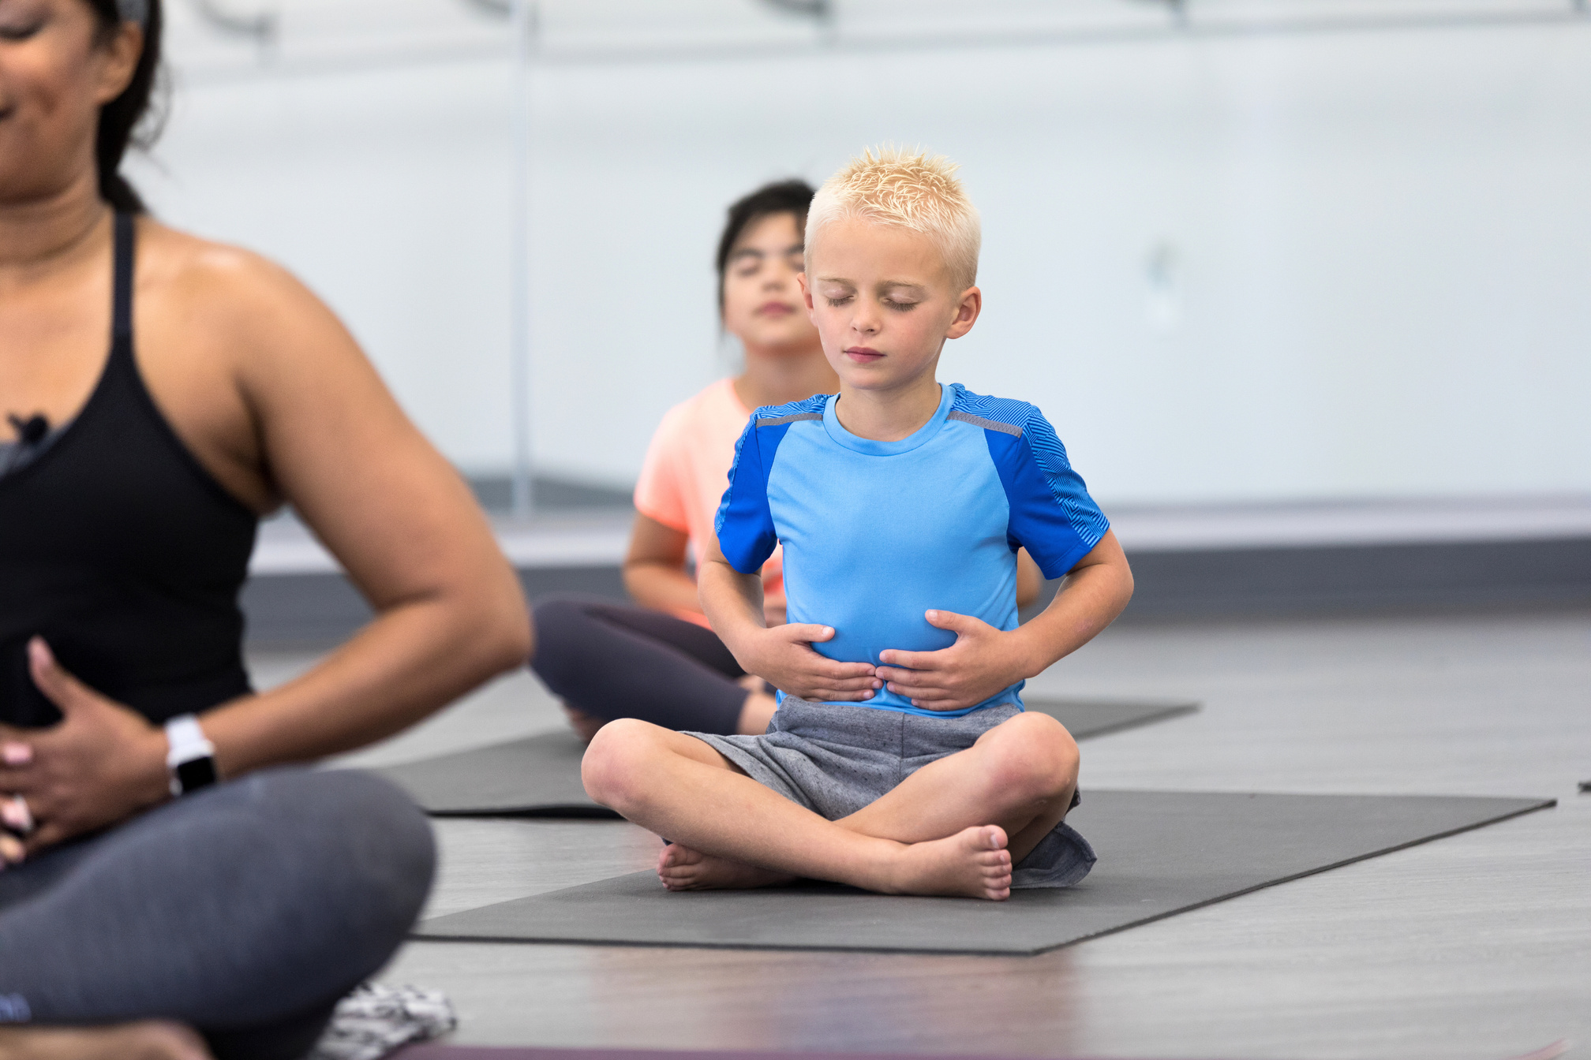
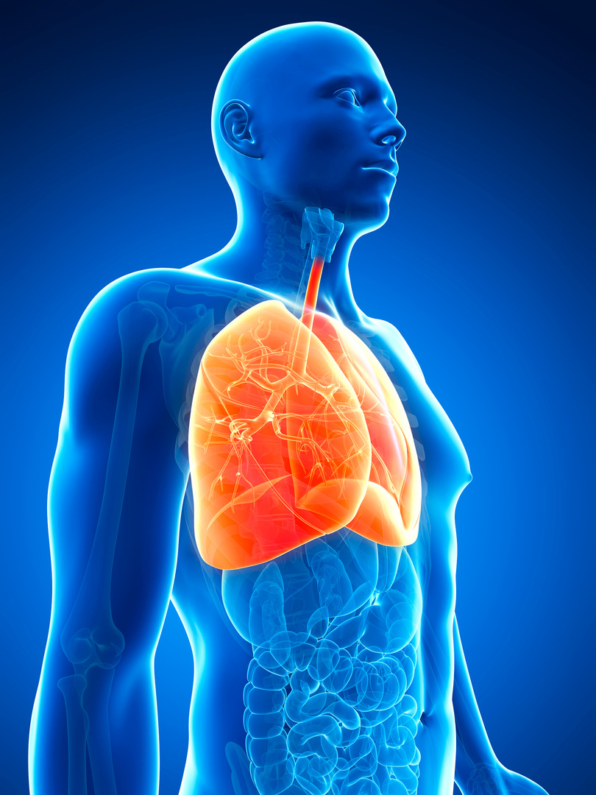
Gadewch i ni ddysgu am yr ysgyfaint
Cymerwch anadl i mewn nawr, yna anadlwch allan yn araf. Yr enw ar hyn yw anadlu mewn ac anadlu allan.
Mae aer yn teithio o'n trwyn a'n ceg trwy diwbiau i'r ysgyfaint. Rydym ni’n anadlu ocsigen mewn ac anadlu carbon deuocsid allan.
Mae'r ysgyfaint yn ein brest ac yn cael eu diogelu gan ein cawell asennau.
Allwch chi deimlo'ch cawell asennau?

Slide 8
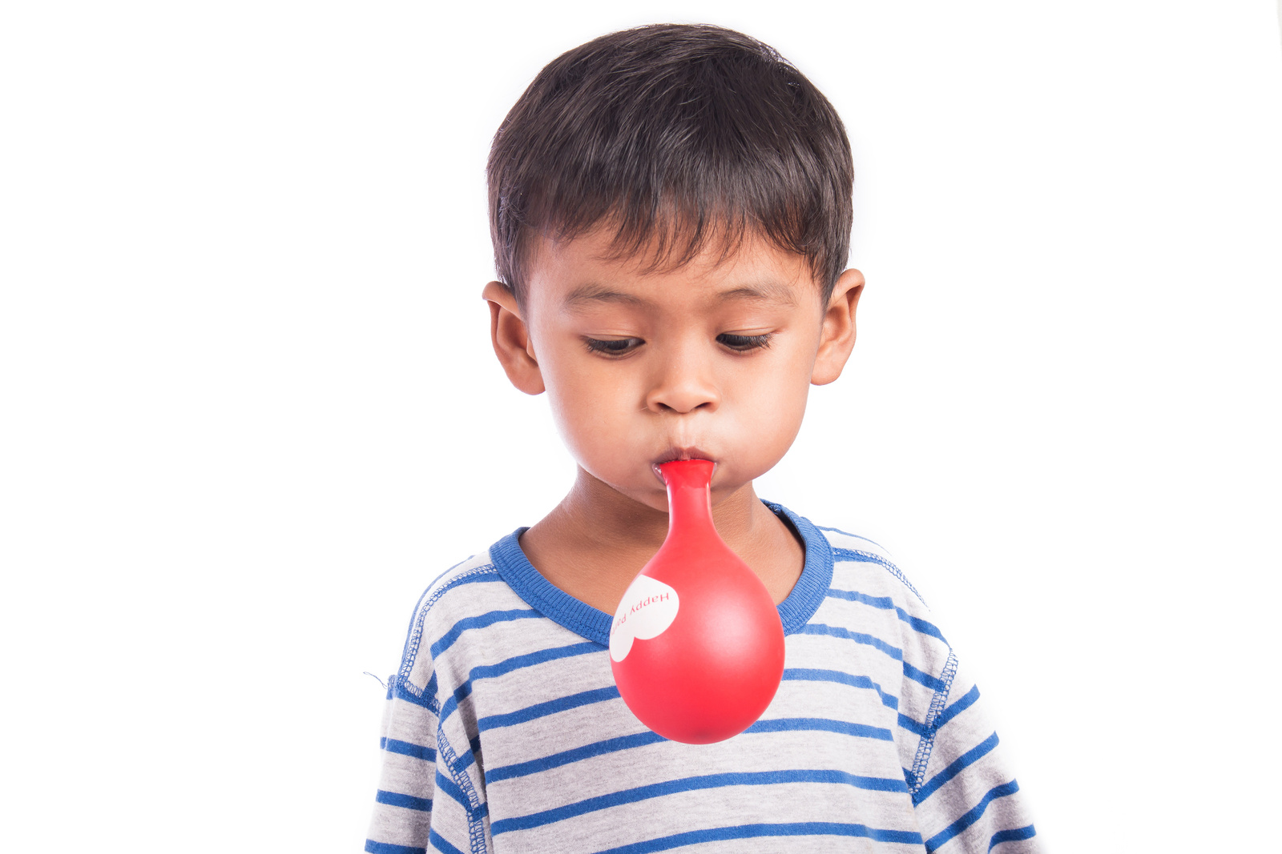


Ysgyfaint defnyddiol
Mae ein hysgyfaint yn organau pwysig iawn.
Fel balwnau, maen nhw’n ehangu wrth iddynt lenwi ag aer i dynnu ocsigen i mewn.
Maen nhw hefyd yn dal y pethau o'r awyr nad ydym ni eu heisiau yn ein cyrff. Mae gan bob un ohonom fwcws arbennig, gludiog y tu mewn i'n hysgyfaint i ddal pethau fel bacteria a llygredd.
Mae'r mwcws, ynghyd â'r bacteria a'r llygredd, yn gadael ein cyrff pan fyddwn ni’n pesychu.

Slide 9

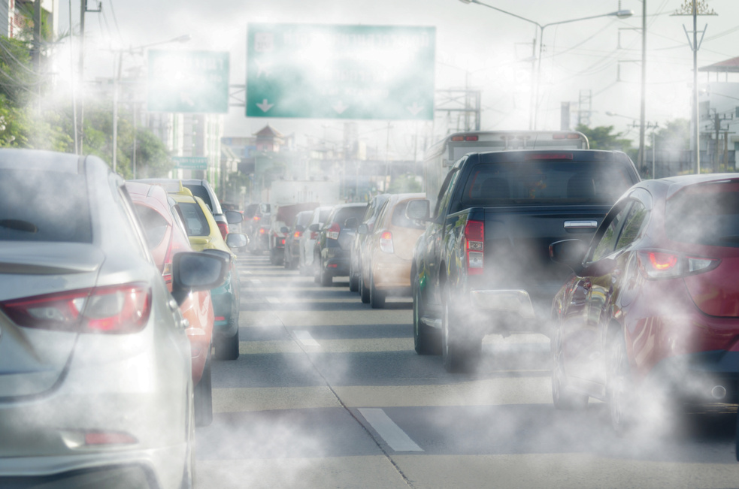
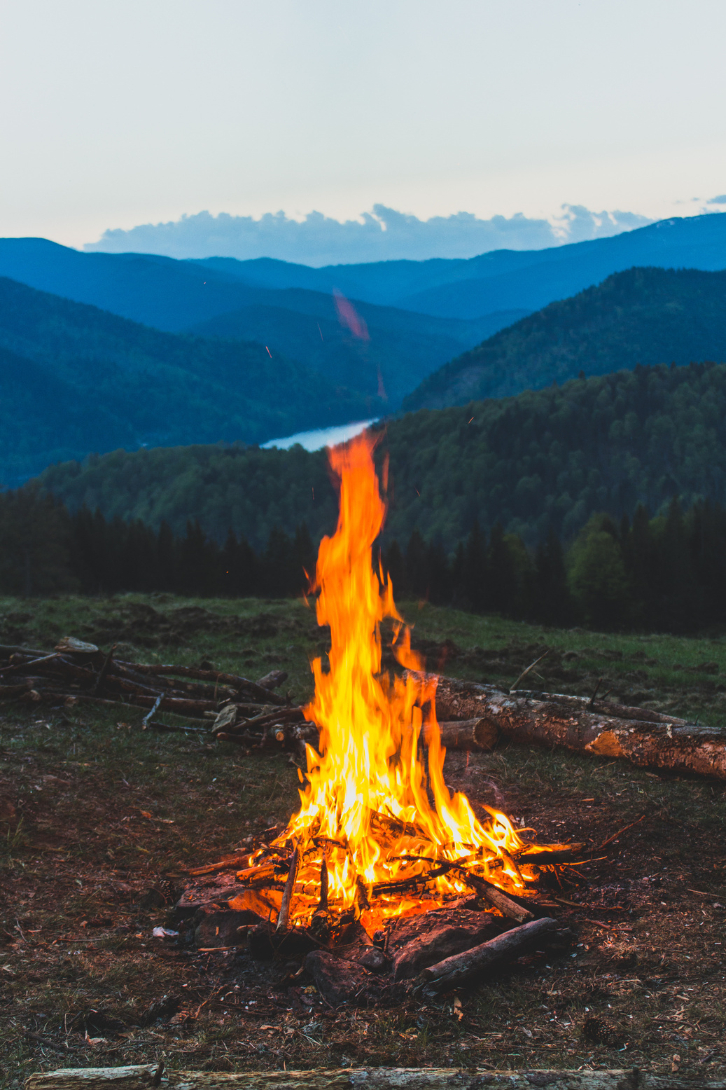
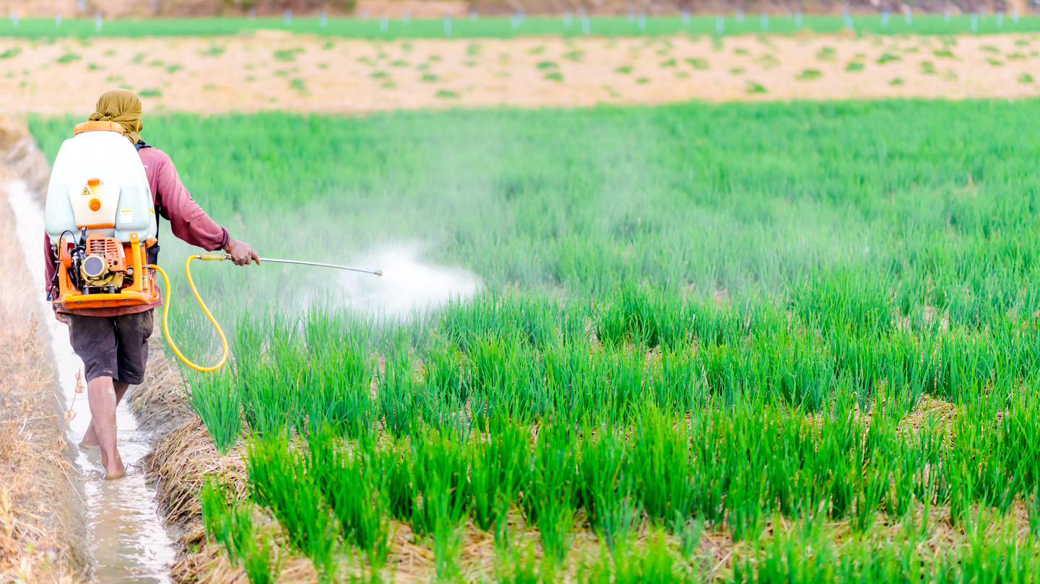
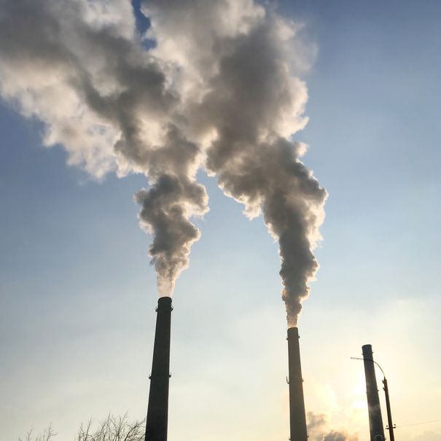
Yr aer rydyn ni'n ei anadlu
Nid yw'r aer rydyn ni’n ei anadlu bob amser yn aer glân.
Allwch chi feddwl am unrhyw beth a allai fod yn yr aer rydyn ni'n ei anadlu?

Slide 10
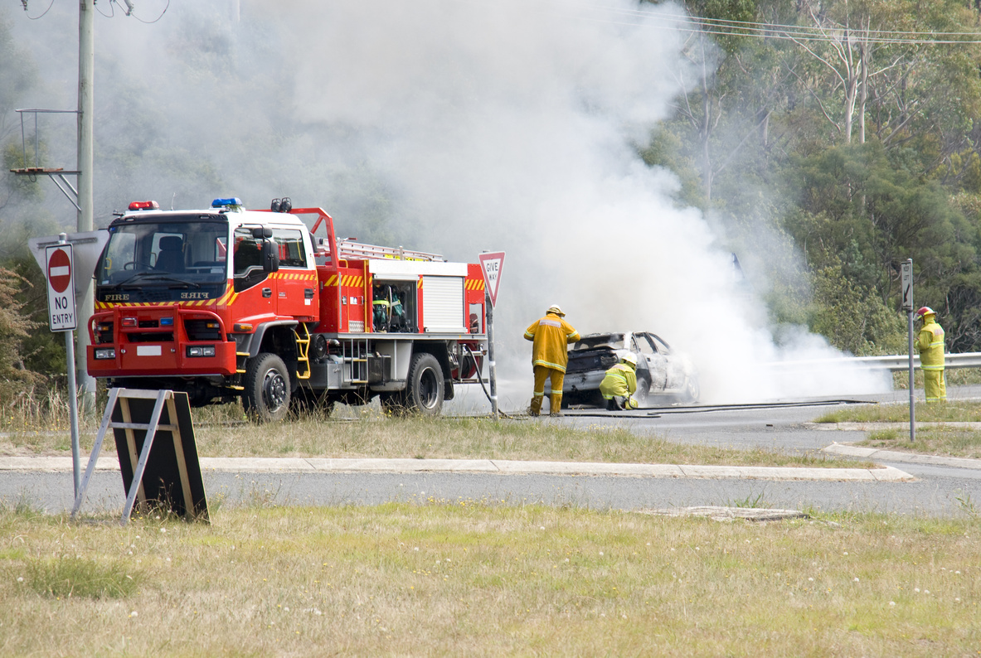


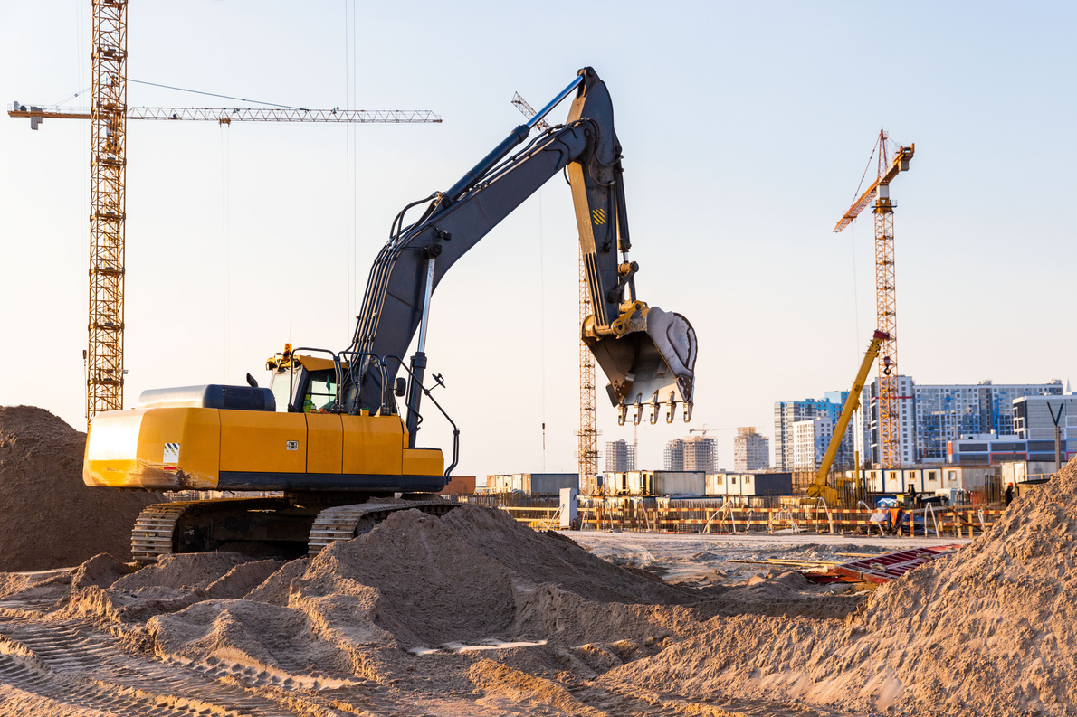
Beth yw llygredd aer?
Llygredd aer yw pan fydd cemegau diangen, nwyon a gronynnau eraill yn mynd i mewn i'r aer. Gallant achosi niwed i bobl ac anifeiliaid.
Gall nwyon a mwg ddod o ffatrïoedd, cerbydau a thanau.
Mae ffermwyr yn chwistrellu cnydau â phlaladdwyr i atal pryfed rhag eu bwyta.
Mae llwch a baw yn mynd i'r aer o lawer o leoedd, fel ffyrdd a safleoedd adeiladu.

Slide 11
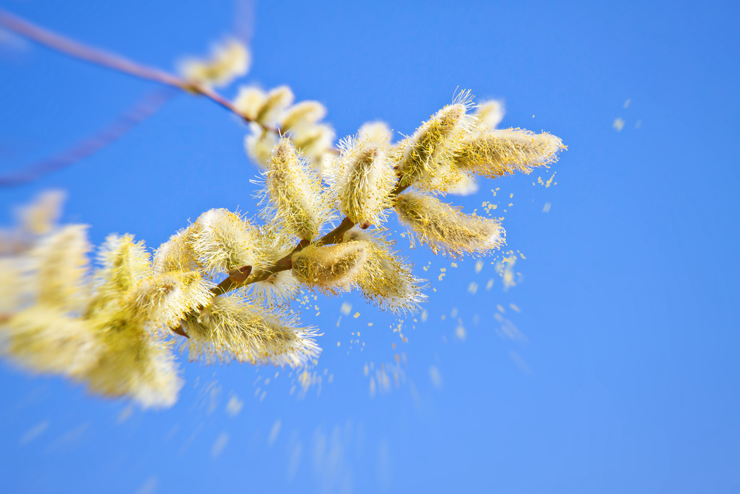
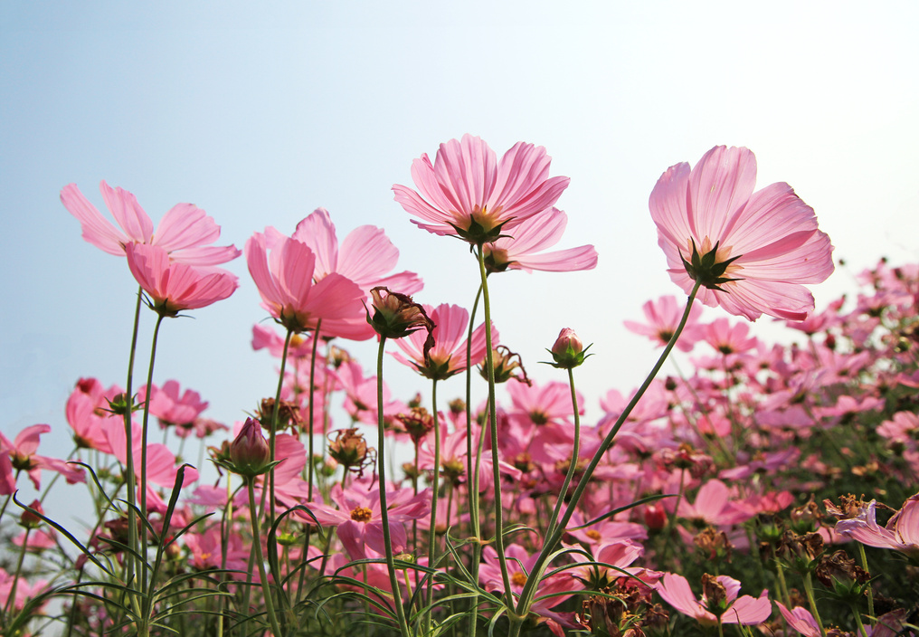

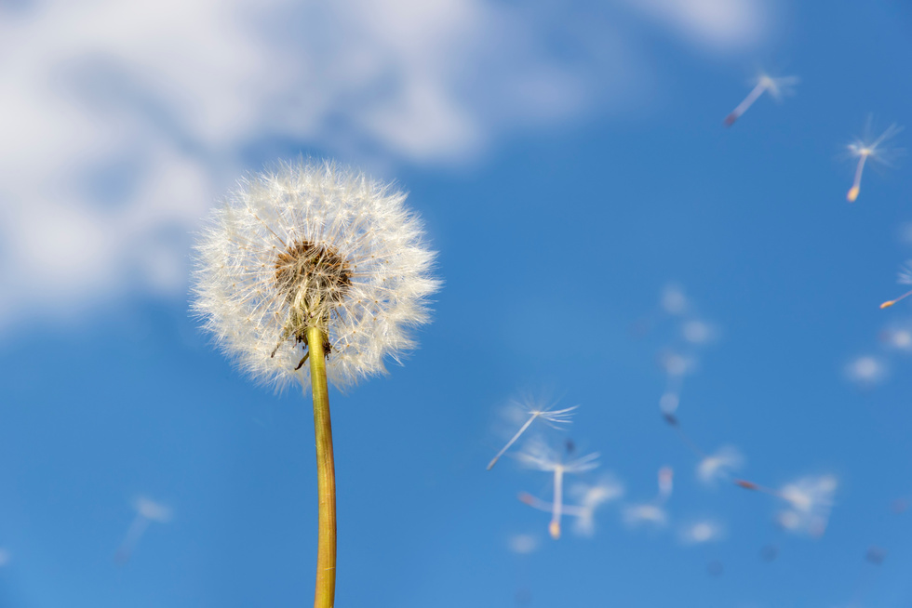
Beth arall sydd yn yr aer?
Mae yna bethau eraill yn yr aer a allai fod yn broblem i rai pobl.
Gall fod llawer o baill o blanhigion yn yr aer ar adegau penodol o'r flwyddyn. Efallai y bydd angen meddyginiaeth ar bobl sydd ag alergedd i baill.
Gall hyd yn oed chwistrell môr, sy'n cynnwys llawer o halen môr, gyfrannu at ansawdd aer gwael mewn mannau ger yr arfordir.

Slide 12

Aer glân
Er mwyn cadw ein hysgyfaint yn iach, gallwn ymarfer corff a cheisio anadlu aer glân mewn.
Dan do, gallwn osgoi anadlu mwg sigaréts, llwch a chemegau niweidiol, fel cynhyrchion glanhau.
Y tu allan, gallwn osgoi anadlu llygryddion fel mygdarth o gerbydau a mwg o ffatrïoedd.

Slide 13

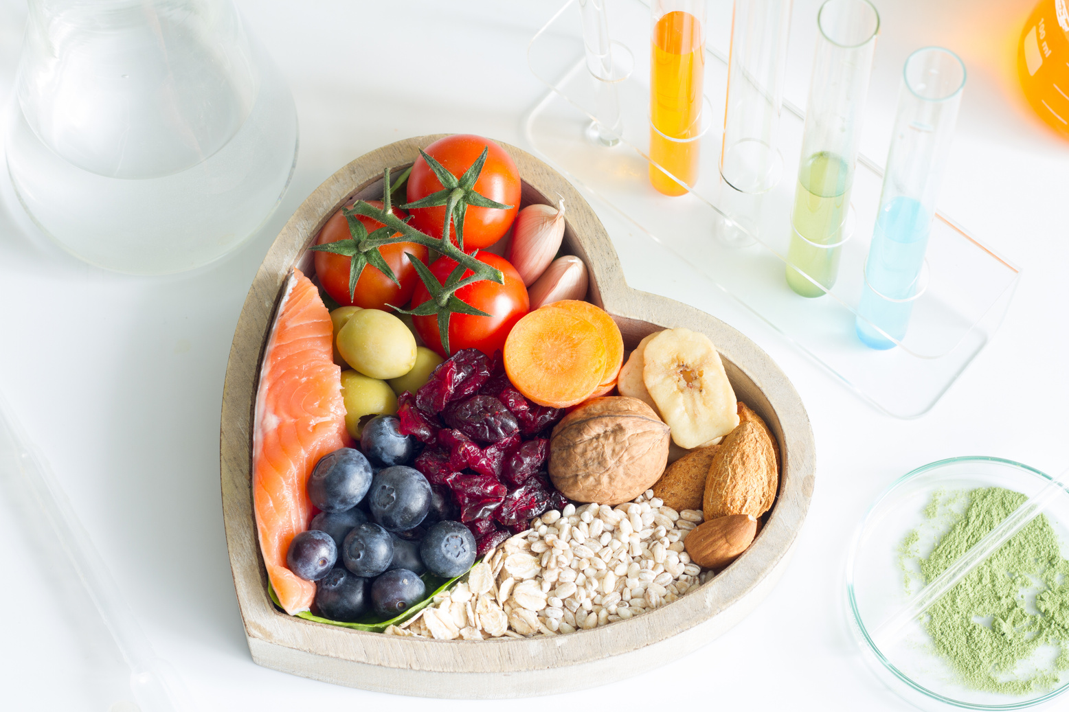
Gofalu am ein hysgyfaint
Ewch ati a gweld allwch chi lenwi'r bylchau...
Mae ymarfer corff yn helpu i wneud ein hysgyfaint …..................
Y peth gorau yw anadlu aer …...................... mewn ac osgoi llygredd fel …......................
Mae yna ffordd arall o ofalu am ein hysgyfaint — bwyta bwyd iach ac aros yn hydradol drwy yfed digon o ddŵr.

Slide 14

Pŵer anadlu
Rydyn ni'n anadlu drwy'r amser heb hyd yn oed feddwl amdano, ond mae'n ein cadw'n fyw.
Oeddech chi'n gwybod bod anadlu hefyd yn gallu ein helpu i gadw'n dawel a theimlo'n hapus?
Heddiw, rydyn ni'n mynd i roi cynnig ar rai ymarferion anadlu arbennig. Maen nhw'n hwyl ac yn hawdd iawn i'w gwneud. Mae'n bwysig anadlu'n araf pan fyddwn ni’n gwneud yr ymarferion hyn.

Slide 15


Anadlu balŵn
Eisteddwch yn gyfforddus.
Caewch eich llygaid os hoffech chi wneud hynny.
Gorffwyswch eich dwylo ar eich bol.
Dychmygwch fod gennych chi falŵn yn eich bol.
Wrth i chi gymryd anadl araf, dwfn i mewn, dychmygwch y balŵn yn llenwi ag aer.
Anadlwch allan yn araf a dychmygwch y balŵn yn datchwyddo ac yn mynd yn llai.
Ailadroddwch hyn 5 gwaith, heb ruthro.

Slide 16


Anadlu cefnfor
Eisteddwch yn gyfforddus.
Caewch eich llygaid os hoffech chi wneud hynny.
Dychmygwch eich bod yn gwylio tonnau’r cefnfor dwfn, glas.
Wrth i chi gymryd anadl araf, dwfn i mewn, dychmygwch y tonnau yn rholio i fyny'r traeth tuag atoch chi.
Wrth i chi anadlu allan yn araf, dychmygwch y tonnau yn rholio i ffwrdd oddi wrthych chi, i lawr y traeth.
Ailadroddwch hyn 5 gwaith, heb ruthro.

Slide 17

Anadlu siocled poeth
Eisteddwch yn gyfforddus.
Caewch eich llygaid os hoffech chi wneud hynny.
Dychmygwch eich bod yn dal mwg o siocled poeth gyda'ch dwy law.
Anadlwch arogl y siocled poeth i mewn wrth i chi gymryd anadl araf, dwfn trwy eich trwyn.
Yna anadlwch allan yn araf trwy eich ceg, i oeri'r siocled poeth.
Ailadroddwch 5 gwaith, heb ruthro.

Slide 18


Anadlu llosgfynydd
Eisteddwch yn gyfforddus.
Caewch eich llygaid os hoffech chi wneud hynny.
Rhowch eich dwylo gyda'i gilydd.
Cymerwch anadl araf, dwfn i mewn, wrth i chi estyn eich dwylo i fyny dros eich pen i wneud siâp llosgfynydd.
Anadlwch allan yn araf a dod â'ch dwylo i lawr y naill ochr, yn union fel lafa yn llifo.
Ailadroddwch 5 gwaith, heb ruthro.

Slide 19
Beth rydyn ni wedi'i ddysgu heddiw?
Allwch chi gofio rhai ffyrdd o gadw'n iach?
Sut mae ymarfer corff yn helpu ein cyrff?
Beth allwch chi ei gofio am ein hysgyfaint?
Sut allwn ni ofalu am ein hysgyfaint?
Allwch chi gofio ymarfer anadlu a all eich helpu i deimlo'n dawel ac yn hapus?

Slide 20
Anadlu yw anadlu, anadlu allan. Anadlu yw bywyd.
Ni yw elusen iechyd yr ysgyfaint yn y DU, yn ymladd dros eich hawl i anadlu

